Slide 1
ClickHouse в качестве ядра системы сбора и обработки Perfomance метрик телекоммуникационного оборудования Славков Станислав
ноябрь, 2017

Slide 2
Требования к системе
Real-Time аналитика
Открытые технологии
Централизованный доступ и хранение
Обработка ~2PB данных «на лету»

Slide 3
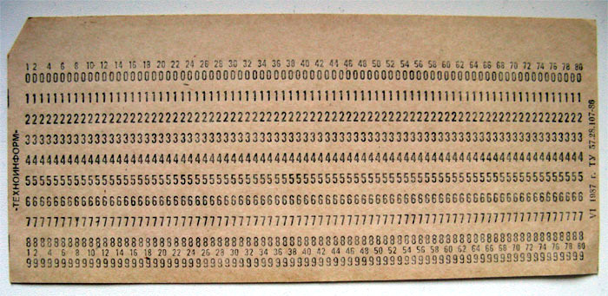
Причины замены старой системы
Старые технологии
Сложность в поиске специалистов
Сложность в поддержке
«Костыли» вместо готовых решений
Медленная скорость доработки нового функционала
Вертикальное масштабирование
Повышение трат при развитии
Сложность при восстановлении после сбоев
Использование «закрытых» решений
Трата на лицензии
Трата на интеграцию
Возможный vendor-lock
Источник фото

Slide 4
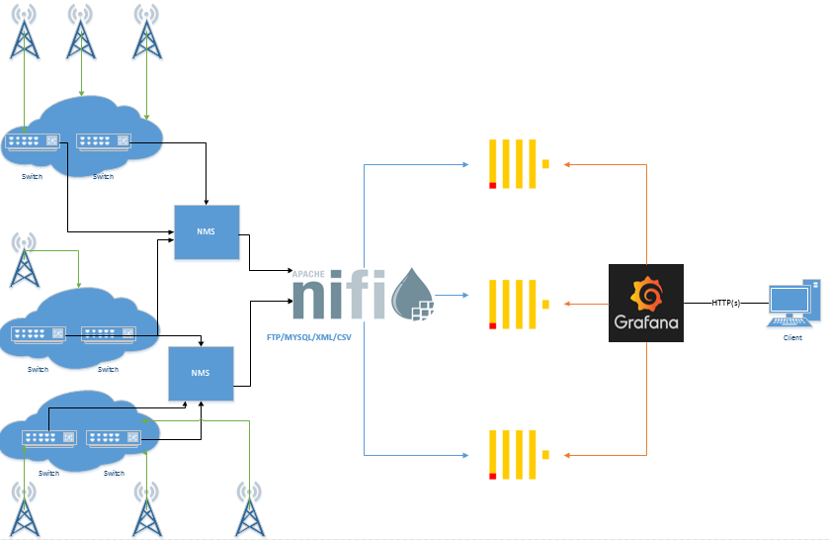
Архитектура системы

Slide 5


Почему именно CH?
OpenSource
Простота масштабирования
Можно использовать HDD без сильной деградации производительности
Удобные методы интеграции (http API)
Активная разработка новых фич
Выдерживает поток нескольких миллионов событий при единовременной вставке
Только opensource-технологии

Slide 6
Возникшие проблемы
Не полная поддержка Null
Кастомное партиционирование
Падение при создании View с подзапросами
Словарь типа range не может обратится по ID который НЕ int

Slide 7

Спасибо за внимание!

